Slide 1
GLAUCOMA
Luis Fernando Julio Doria
Residente oftalmología de segundo año
Universidad de Antioquia

Slide 2
PREGUNTA 1
Niño de 6 meses, la madre lo lleva a consulta porque cierra los ojos constantemente cuando hay luz y lagrimea mucho. En este paciente lo primero a descartar es:
Estenosis del conducto lagrimal.
Conjuntivitis bacteriana aguda.
Glaucoma congénito.
Retinoblastoma.

Slide 3
PREGUNTA 2
Paciente femenina de 45 años, hipermétrope, consulta por dolor ocular derecho intenso, náuseas, vómito y ojo rojo. Al examen físico usted le encuentra cámara anterior muy estrecha, midriasis fija, ojo rojo y tonometría aumentada. El manejo definitivo de esta paciente es:
Cirugía con válvula.
Hipotensores tópicos.
Iridoplastia.
Iridotomía.

Slide 4
PREGUNTA 3
Paciente femenina de 45 años, hipermétrope, consulta por dolor ocular derecho intenso, náuseas, vómito y ojo rojo. Al examen físico usted le encuentra cámara anterior muy estrecha, midriasis fija, ojo rojo y tonometría aumentada. El manejo inicial de esta paciente es:
Hipotensores tópicos/sistémicos.
Pilocarpina tópica.
Cirugía para bajar la presión.
Esteroides tópicos.

Slide 5
¿GLAUCOMA?
Neuropatía óptica con pérdida axonal: afectación de AV y campos visuales.
Presión intraocular elevada.
Otros factores: glaucoma de presión normal.

Slide 6
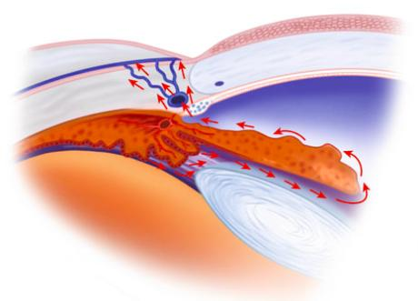
HUMOR ACUOSO – ÁNGULO IRIDOCORNEAL
HA se produce en los procesos ciliares del cuerpo ciliar,
Drenado por canales de Schlemm → circulación venosa epiescleral.
Equilibrio: mantiene PIO.

Slide 7
GLAUCOMA CONGÉNITO

Slide 8
GLAUCOMA INFANTIL
Glaucoma en los niños es una afección rara pero es una causa importante de ceguera.
Primario (congénito) vs secundario (adquirido)
Grupo diverso de afecciones.

Slide 9
INTRODUCCIÓN
Condición rara.
Característica:
Daño en el ojo causado por elevación de la presión intraocular.
Presentación clínica variable dependiendo de la edad de inicio.
Se puede afectar todo el ojo, no sólo el nervio óptico.

Slide 10
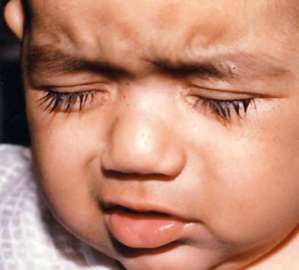
PRESENTACIÓN CLÍNICA
Triada clásica de síntomas:
Lagrimeo.
Blefaroespasmo.
Fotofobia.
Notes:
El glaucoma por cualquier causa en un recién nacido o un bebé es sinónimo de la clásica tríada de lagrimeo, blefaroespasmo y fotofobia debido al edema corneal por PIO elevada.
Estos signos no son completamente específicos, pero son muy sugestivos de glaucoma y pueden aparecer antes de que la córnea brumosa y el buphthalmos característico se vuelvan evidentes

Slide 11
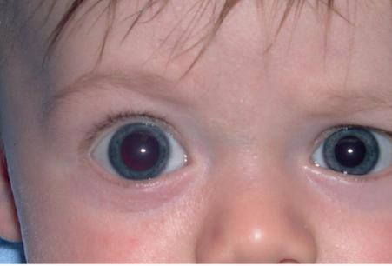
PRESENTACIÓN CLÍNICA
PIO elevada.
Edema corneal.
Tríada.
“Ojos de buey”.
Agrandamiento ocular generalizado por una PIO elevada de cualquier causa en la infancia.
Característico en niños (no sucede en adultos) por inmadurez del colágeno corneal (hasta los 3 años) y escleral (hasta los 10 años).
Buftalmos.
Notes:
edema corneal por PIO elevada. Estos signos no son completamente específicos, pero son muy sugestivos de glaucoma y pueden aparecer antes de que la córnea brumosa y el buphthalmos característico se vuelvan evidentes. Buphthalmos ( ojo de buey ), un término descriptivo, se refiere al agrandamiento ocular generalizado por una PIO elevada por cualquier causa en la infancia ( Fig. 38.1 ) Es un hallazgo único de glaucoma en la infancia porque el ojo joven aumenta de tamaño debido al aumento de la PIO debido a la inmadurez de colágeno corneal y escleral.
“Ojos de buey"
Agrandamiento ocular generalizado por una PIO elevada de cualquier causa en la infancia

Slide 12
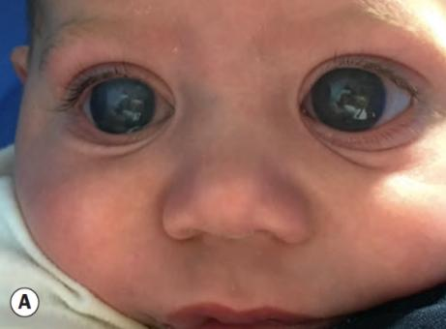
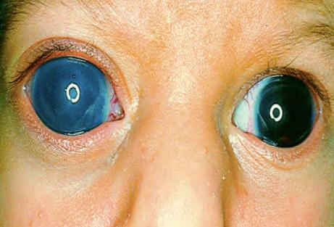
Buftalmos
Notes:
Fig. 11.59 Buphthalmos. (A) Bilateral; (B) left eye only

Slide 13
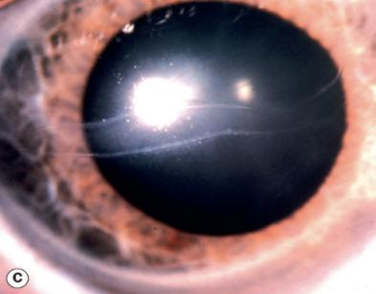
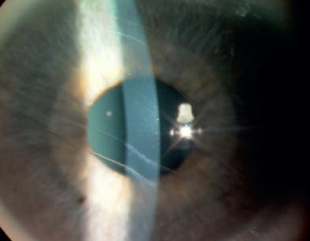
PRESENTACIÓN CLÍNICA
Estrías de Haab
Notes:
El grosor corneal central (TCC) influye en la precisión de la tonometría. Los pacientes con PCG y JOAG tienen córneas más delgadas y, en teoría, una tendencia a leer menos la PIO. Por el contrario, un aumento en el grosor corneal, como se encuentra en pacientes con afaquia y aniridia, puede conducir a una sobreestimación de la PIO. Sin embargo, los niños con afaquia y córneas marcadamente engrosadas, independientemente de la sobreestimación teórica de la PIO, desarrollan ventosas glaucomatosas y defectos del campo visual. ²¹ Esto puede deberse a propiedades biomecánicas alteradas en niños con glaucoma, cuya importancia aún no se ha determinado. ²² Por lo tanto, el papel de la paquimetría en el glaucoma infantil es incierto y no se pueden usar los factores de corrección estándar. Independientemente del grosor corneal, el énfasis permanece en la apariencia del disco óptico.

Slide 14
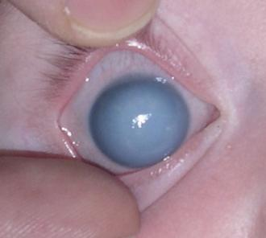
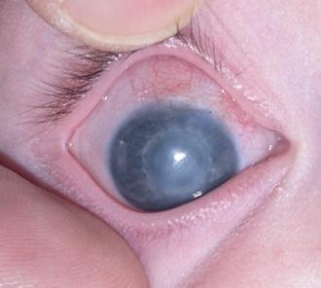
Edema estromal
Notes:
El diámetro neonatal horizontal normal es de hasta 10.5 mm, aumentando en aproximadamente 1 mm en el primer año de vida. Un diámetro corneal mayor de 11 mm en un recién nacido y 12 mm en un bebé menor de 1 año es muy sugestivo de PIO elevada, pero con estrías de Haab es diagnóstico. Una medida de más de 13 mm en un niño de cualquier edad y diámetros corneales asimétricos es anormal.

Slide 15
PRESENTACIÓN CLÍNICA
Miopía progresiva.
Estrabismo.
Test visual anormal.
Notes:
A los 3 años se da más con estas presentaciones

Slide 16
HISTORIA
En <2 años, indagar:
Epífora.
Fotofobia.
Blefarospasmo.
Cambio en la apariencia ocular.
Determinar:
Edad de inicio (para pronóstico).
Asociación a problemas sistémicos por el riesgo anestésico.
Problemas durante la gestación (rubeola).
Problemas durante el parto (fórceps).
Historia familiar de glaucoma pediátrico.
Consanguinidad de los padres.
En niños mayores, indagar:
Historia de trauma.
Inflamación ocular.
Cirugía.
Uso de esteroide.
REMITIR URGENTEMENTE A OFTALMOLOGÍA

Slide 17
GLAUCOMA EN EL ADULTO

Slide 18
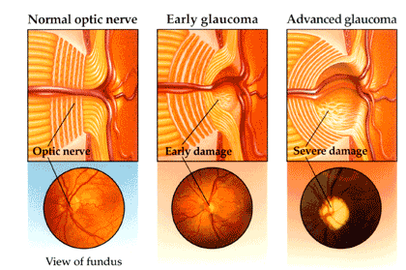
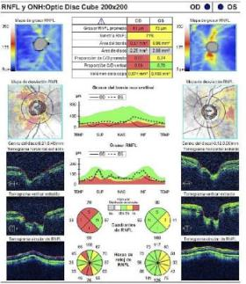
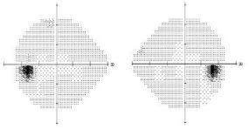
GLAUCOMA
PRESIÓN INTRAOCULAR.

Slide 19
GLAUCOMA EN EL ADULTO
GLAUCOMA POR CIERRE ANGULAR
AGUDO.
CRÓNICO.
GLAUCOMA DE ÁNGULO ABIERTO
PRIMARIO.
SECUNDARIO.

Slide 20
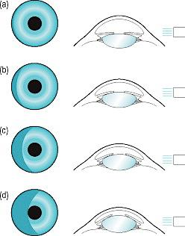
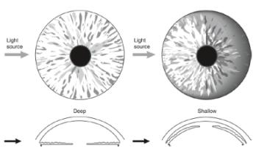
CIERRE ANGULAR

Slide 21
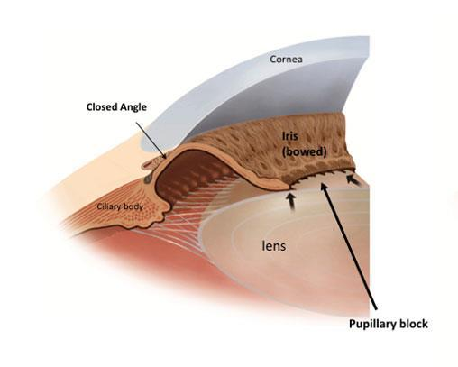
PREVENIR GLAUCOMA POR CIERRE ANGULAR

Slide 22
CIERRE ANGULAR: FACTORES DE RIESGO
EDAD: MAYORES DE 50 AÑOS.
SEXO: FEMENINO.
HIPER-MÉTROPES.
ANTEDECEDENTE FAMILIAR DE GLAUCOMA AGUDO.
RAZA.
30% de glaucomas en el adulto.

Slide 23
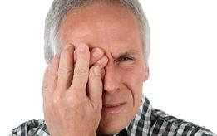
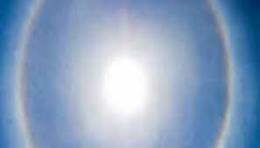
SÍNTOMAS
Dolor ocular agudo.
Cefalea.
Pérdida de visión severa.
Síntomas vagales.
Fotofobia.

Slide 24
AL EXAMEN FÍSICO
DISMINUCIÓN DE LA AGUDEZA VISUAL.
OJO ROJO.
EDEMA DE LA CÓRNEA – CÓRNEA OPACA.
PUPILA SEMI MIDRIÁTICA NO REACTIVA- IRREGULAR.
TONOMETRIA DIGITAL AUMENTADA.
¡EVALUAR OJO CONTRALATERAL!

Slide 26
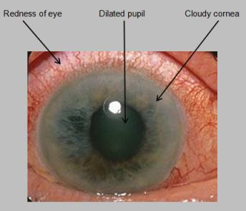
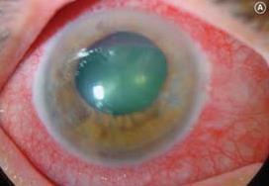
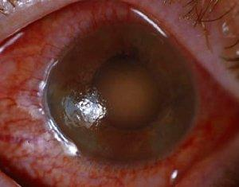

Slide 27
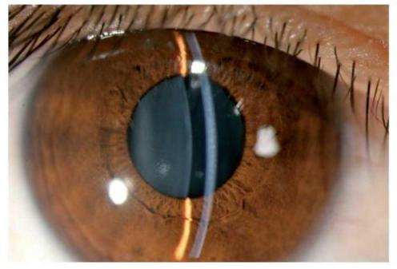
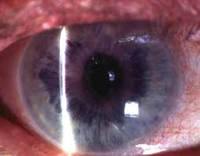
Cámara anterior normal vs estrecha.

Slide 28
TRATAMIENTO
MANITOL 20% 1-1,5 GR/KG IV (PASAR EN 30-60 MINS) 5-7CC/Kg.
CUIDADO CON ENFERMEDAD RENAL.
ACETAZOLAMIDA 500 MG VO Y CONTINUAR 250 MG CADA 8 HORAS.
PILOCARPINA 2% 1 GOTA CADA 15 MINUTOS POR 3 DOSIS, CONTINUAR CADA 8 HORAS AMBOS OJOS (UNA VEZ FINALIZADO EL MANITOL).
TIMOLOL 0,5% APLICAR 1 GOTA CADA 12 HORAS.
REMISIÓN A OFTALMOLOGÍA.

Slide 29
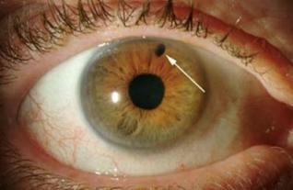
IRIDOTOMÍA LÁSER PERIFÉRICA

Slide 30
GLAUCOMA DE ÁNGULO ABIERTO
70 millones de pacientes: glaucoma →
10% ciegos bilateralmente.
Daño del nervio óptico por diferentes factores:
Pérdida de visión periférica.
Avanzado: visión central.
Presión intraocular elevada.
70% de glaucomas en el adulto.
Bilateral y asimétrico.
Notes:
Epidemiología
El glaucoma afecta a 70 millones de personas en todo el mundo y es la segunda causa principal de ceguera tanto en los Estados Unidos como en todo el planeta. De estos 70 millones de pacientes con glaucoma en todo el mundo, el 74% padece específicamente glaucoma de ángulo abierto y, en los Estados Unidos, casi el 80% de todos los glaucomas son OAG. Casi el 10% de todos los pacientes con glaucoma son ciegos bilateralmente, y se ha estimado que la ceguera bilateral debida a GAA afectará a 5,9 millones de personas en 2020. Hay al menos 2,7 millones de personas ≥ 40 años con glaucoma en los Estados Unidos, y el número de Se prevé que los pacientes que padecen todas las formas de glaucoma en todo el mundo aumenten a 79,6 millones en 2020. La prevalencia más alta de GAA se puede encontrar en poblaciones de pacientes afroamericanos (el glaucoma es la principal causa de ceguera en afroamericanos) con una prevalencia latinoamericana y china que se acerca a los niveles de afroamericanos en poblaciones de pacientes mayores. Las mujeres se ven afectadas de manera desproporcionada por todas las formas de glaucoma, que comprenden aproximadamente el 55,4% de todos los casos de GAA. Es importante recordar que la longevidad también juega un papel porque el glaucoma afecta principalmente a las poblaciones mayores. El factor de longevidad debe tenerse en cuenta al considerar la epidemiología del glaucoma, ya que tanto las mujeres como los países desarrollados tienen una mayor longevidad en comparación con los hombres y los países no desarrollados, respectivamente. Para 2020, se prevé que la OAG tenga la tasa de prevalencia más alta de Europa, seguida de China e India.[14] [15]

Slide 31
FACTORES DE RIESGO
Edad >65 años.
Raza negra.
Antecedente familiar.
Elevación de la PIO.
Miopía.
Presión de perfusión ocular baja.
DM II.
Cigarrillo, alcohol.
Obesidad.
Notes:
Risk Factors:
Old age (African American over 40 and Caucasian over 65 years old) [16]
Race (African-American, Afro-Caribbean, and West African patients have a four-fold increased risk of developing OAG) [16]
Family history (The Rotterdam Eye study found 9.2 times higher risk of developing OAG if first degree relatives had glaucoma) [17]
Elevated IOP
Myopia
Increased cup-to-disc ratio
Disc hemorrhage
Thin central corneal thickness
Low ocular perfusion pressure
Low blood pressure (systolic and diastolic)[18]
High blood pressure (systemic arterial hypertension has been associated but not confirmed risk factor for OAG)[19]
Type 2 diabetes mellitus
High pattern standard deviation on visual fields
Migraine or vasospasm
Low intracranial (CSF) pressure
Oral contraceptive pill
Other risk factors include smoking, obesity, alcohol, anxiety, stress, and sleep apnea

Slide 32
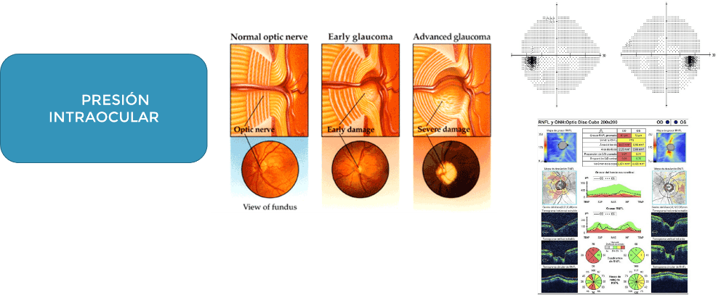
¿CÓMO SE HACE EL DIAGNÓSTICO?
>21 mmHg.
EXAMEN FÍSICO.

Slide 33
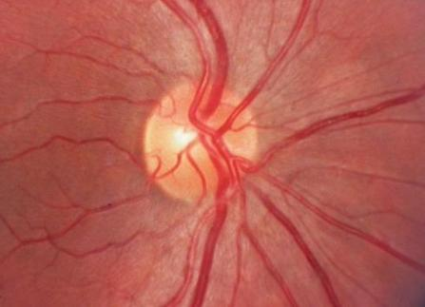
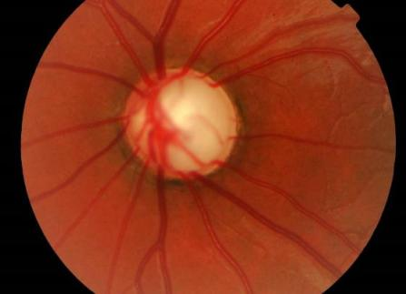
NERVIO ÓPTICO

Slide 34
TRATAMIENTO
HIPOTENSORES TÓPICOS.
LÁSER.
CIRUGÍA.
Primera línea:
Latanoprost (análogo de prostaglandinas).
Trabeculoplastía láser selectiva.

Slide 35
PREGUNTA 1
Niño de 6 meses, la madre lo lleva a consulta porque cierra los ojos constantemente cuando hay luz y lagrimea mucho. En este paciente lo primero a descartar es:
Estenosis del conducto lagrimal.
Conjuntivitis bacteriana aguda.
Glaucoma congénito.
Retinoblastoma.

Slide 36
PREGUNTA 2
Paciente femenina de 45 años, hipermétrope, consulta por dolor ocular derecho intenso, náuseas, vómito y ojo rojo. Al examen físico usted le encuentra cámara anterior muy estrecha, midriasis fija, ojo rojo y tonometría aumentada. El manejo definitivo de esta paciente es:
Cirugía con válvula.
Hipotensores tópicos.
Iridoplastia.
Iridotomía.

Slide 37
PREGUNTA 3
Paciente femenina de 45 años, hipermétrope, consulta por dolor ocular derecho intenso, náuseas, vómito y ojo rojo. Al examen físico usted le encuentra cámara anterior muy estrecha, midriasis fija, ojo rojo y tonometría aumentada. El manejo inicial de esta paciente es:
Hipotensores tópicos/sistémicos.
Pilocarpina tópica.
Cirugía para bajar la presión.
Esteroides tópicos.

Slide 38
¡GRACIAS!
Luis Fernando Julio Doria
Email: luis.julio@udea.edu.co

